Slide 1
Inclusieve Kinderopvang

Slide 2
Kinderopvang als opstap naar inclusieve samenleving
Sinds jaren ‘70 inclusieprojecten
Nu al veel mooie, inspirerende voorbeelden van inclusieve kinderopvang met sterke samenwerking met diensten voor personen met een handicap: De mama van Charlot aan het woord
Alle kinderopvanginitiatieven meenemen in het inclusieverhaal = pionierswerk met vallen en opstaan…
Positieve evolutie van ‘Is dat iets voor ons? Kunnen wij dat?’ naar ‘hoe kunnen we dit goed doen en wie kan ons daarin ondersteunen?’

Slide 3
Inclusieve kinderopvang
Pedagogische opdracht
Kind ondersteunen in al zijn eigenheid
Werken aan verbondenheid met andere kinderen
Focus: zorg die het kind nodig heeft
NIET: diagnose, etiket
Uitgangspunt: diversiteitsmodel diversiteit in de samenleving, kinderopvang houdt rekening met de grote onderlinge verschillen tussen kinderen. Ook in ontwikkeling en mogelijkheden
Notes:
Pedagogische opdracht: duidelijke link inclusieve opvang en basiskwaliteit. Kinderopvang met sterke kwaliteit: goede basis voor inclusie (vb. wenbeleid, communicatie met ouders, op maat werken…). Toch vraagt de opvang van kinderen met specifieke zorgbehoeften bijzondere aandacht
Erkennen en waarderen van diversiteit tussen mensen, maar tegelijk ook met een beleid van verbondenheid en ontmoeting
Deficitmodel: nadruk ligt op het tekort van het kind. Diagnose en behandeling door specialisten staat centraal; doelstelling afwijking reduceren, zodat de aanpassing aan de samenleving kan bevorderd worden (“aanpassen”, normaliseren)
Wens ouder: rekening houden met het kind en zijn beperkingen, maar ook oog hebben voor zijn mogelijkheden

Slide 4
Ondersteuning kinderopvang
Doelstelling: opvang om de hoek voor elk kind
Recht op de keuze tussen reguliere en gespecialiseerde opvang. Recht om erbij te horen.
Sinds 2001
Subsidie voor individuele inclusieve opvang
Subsidie voor structurele inclusieve opvang
Sinds 2014
Centra voor Inclusieve Kinderopvang
Notes:
Subsidie voor individuele inclusieve opvang
Dit is de subsidie voor de inclusieve kinderopvang van een individueel kind met een specifieke zorgbehoefte
Subsidie voor structurele inclusieve opvang
Dit is de subsidie voor de structurele uitbouw van inclusieve opvang binnen een opvanglocatie.
Subsidies voor Centrum voor Inclusieve Kinderopvang
Het realiseren van inclusieve kinderopvang
Het voeren van een proactief opnamebeleid
Het verspreiden van expertise naar andere opvanglocaties
Het sensibiliseren, in samenwerking met anderen die instaan voor inclusie.

Slide 5
Subsidie voor inclusieve opvang
Subsidie naar aanwezigheid kind: 0,03 EUR per opvangprestatie
Prestaties stijgen jaarlijks
Of:
Vast bedrag per plaats, om inclusieve kinderopvang structureel uit te bouwen
Notes:
Cijfers:
Niet alle voorzieningen vragen een subsidie aan: zorgnood is bij de allerjongsten nog niet vastgesteld, volgen tempo van de ouder, organisatie vindt subsidie aanvragen geen prioriteit…
Is dus geen indicatie over hoeveel kinderen inclusief worden opgevangen! Geeft enkel informatie over bekendheid subsidie

Slide 6
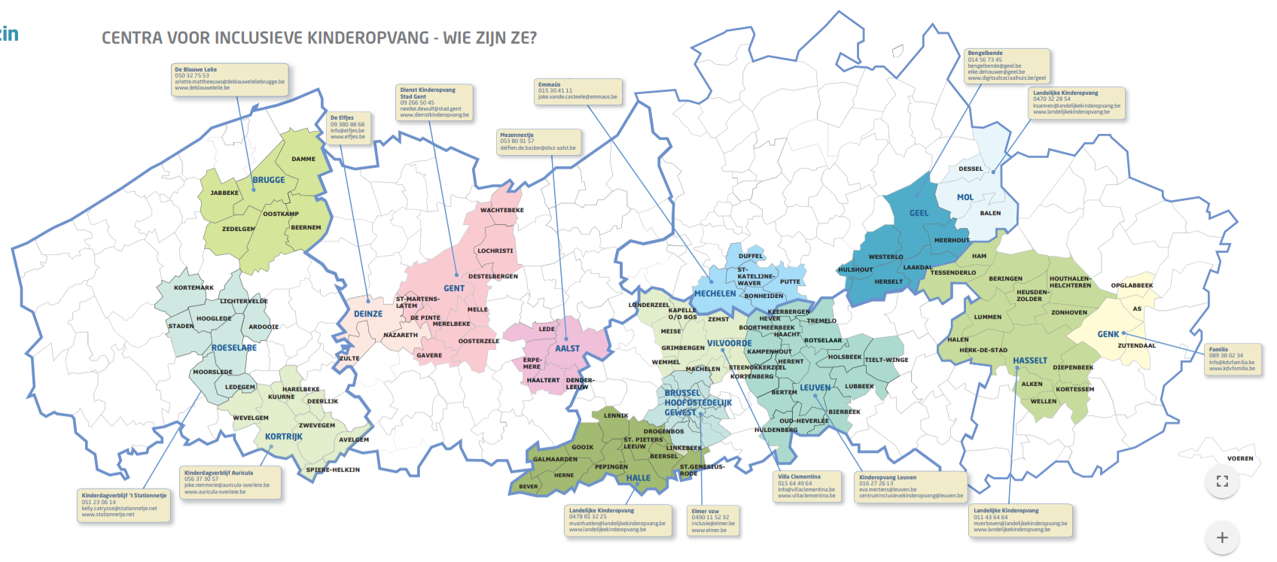
Centra voor Inclusieve Kinderopvang
16, actief in eigen zorgregio

Slide 7
Centra voor Inclusieve Kinderopvang
Filmfragment ‘inclusieve kinderopvang’
Wat is een Centrum Inclusieve Kinderopvang? Wat is inclusieve kinderopvang?
Realiseren zelf inclusieve opvang, opbouw expertise
Ondersteunen andere voorzieningen rond inclusie
Pedagogische basiskwaliteit, communicatie met ouders
Diversiteitsdenken en toegankelijkheid
Netwerk van zorgverleners
Bereiken jaarlijks ±300 voorzieningen
Inclusiecoach draagt visie inclusie uit en ondersteunt via individuele trajecten, intervisies in groep, methodieken rond reflectie en kinderen…
Notes:
Werken aan toegankelijkheid en kwaliteit
Ondersteuningsvragen veelal rond aanpak kind, maar leidt in verder traject tot dieper ingaan op inclusieve visie

Slide 8
Samenwerking met het VAPH
Vandaag: thuisbegeleidingsdiensten in de opvang
Observaties
Concrete tips, aanpak
Begrijpen gedrag
Steun voor ouders
Toch nog redelijk ongekend
Ook soms andere ‘specialisten’ in de opvang (logopedie, kinesist, …)

